Slide 1

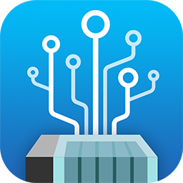
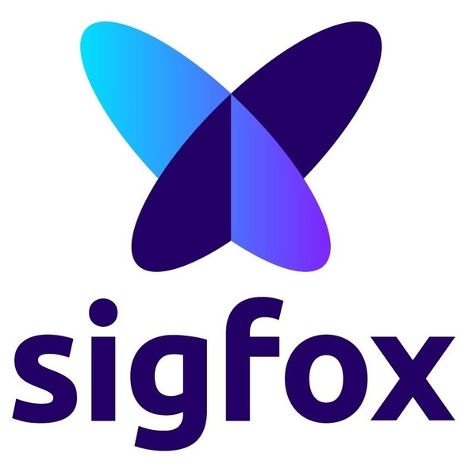
QIoT＋Sigfox
結合在海洋環境保護及漁業上
物聯網的應用

Slide 2


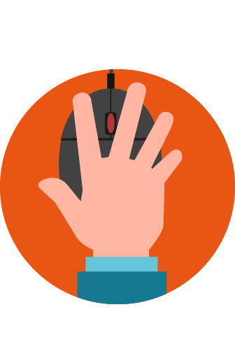

Outlines
介紹
Sigfox
QIoT Suite Lite
全球性競賽魚客松
影片分享
漁客松影片分享
來自台灣Sigfox的訊息 (影片分享)
來賓分享
潛艇勾吻鮭
動手做
動手連接QIoT Suite Lite和Sigfox

Slide 3
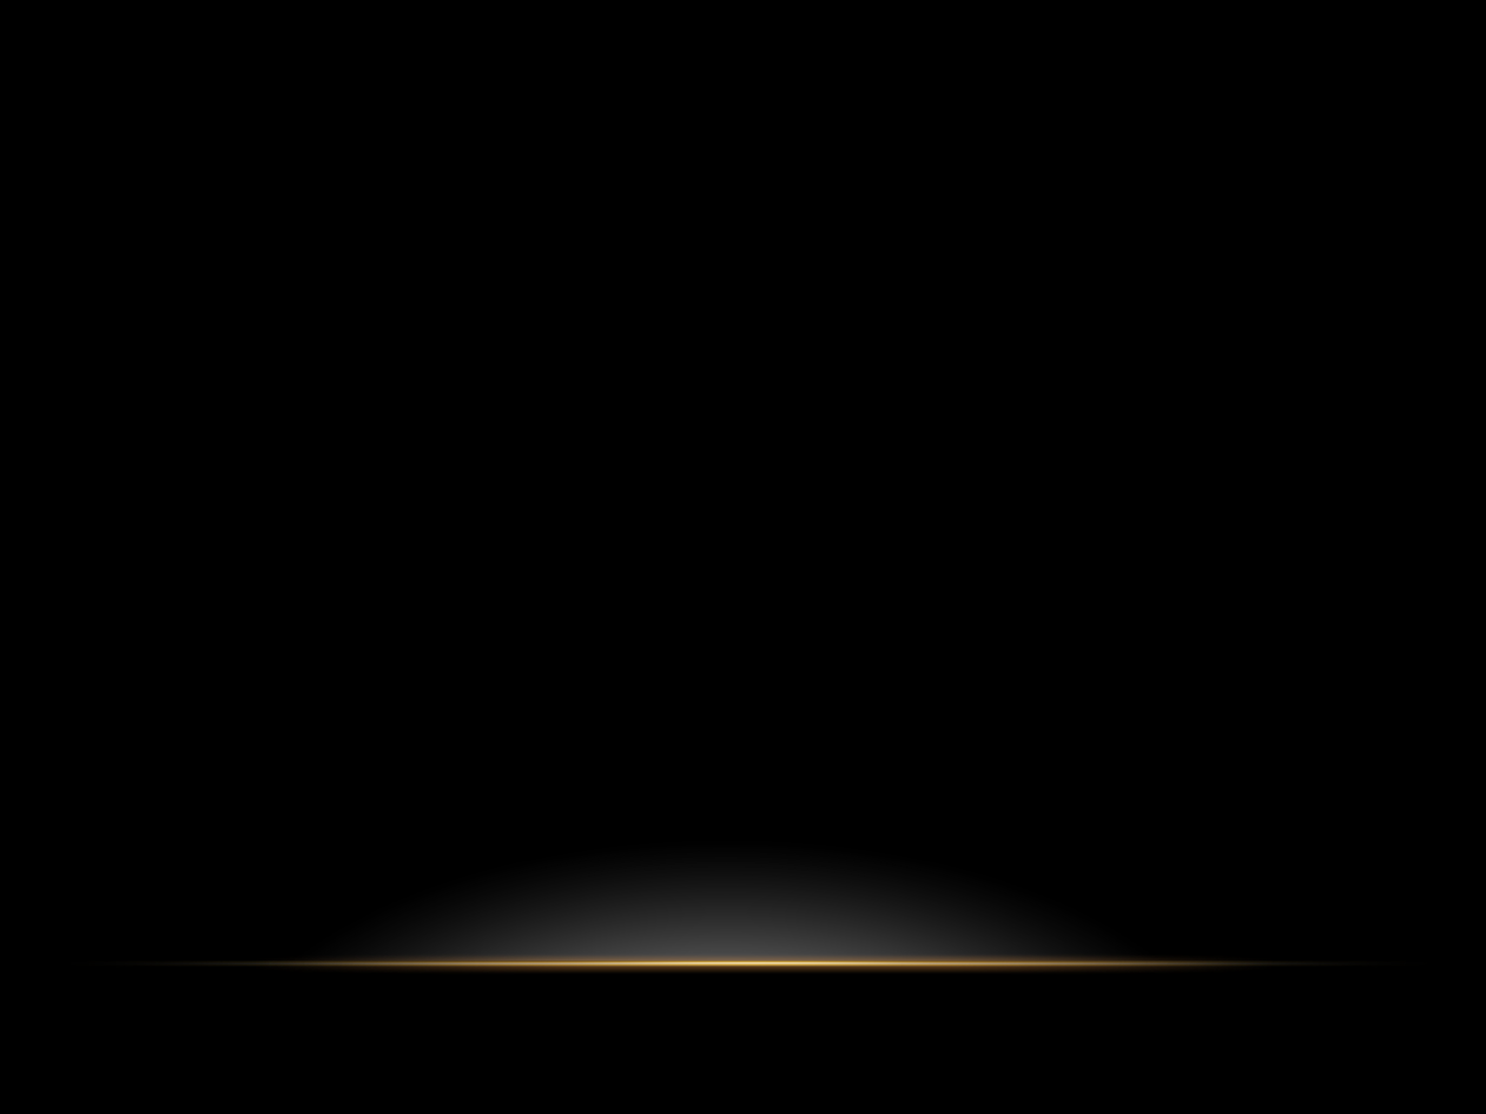
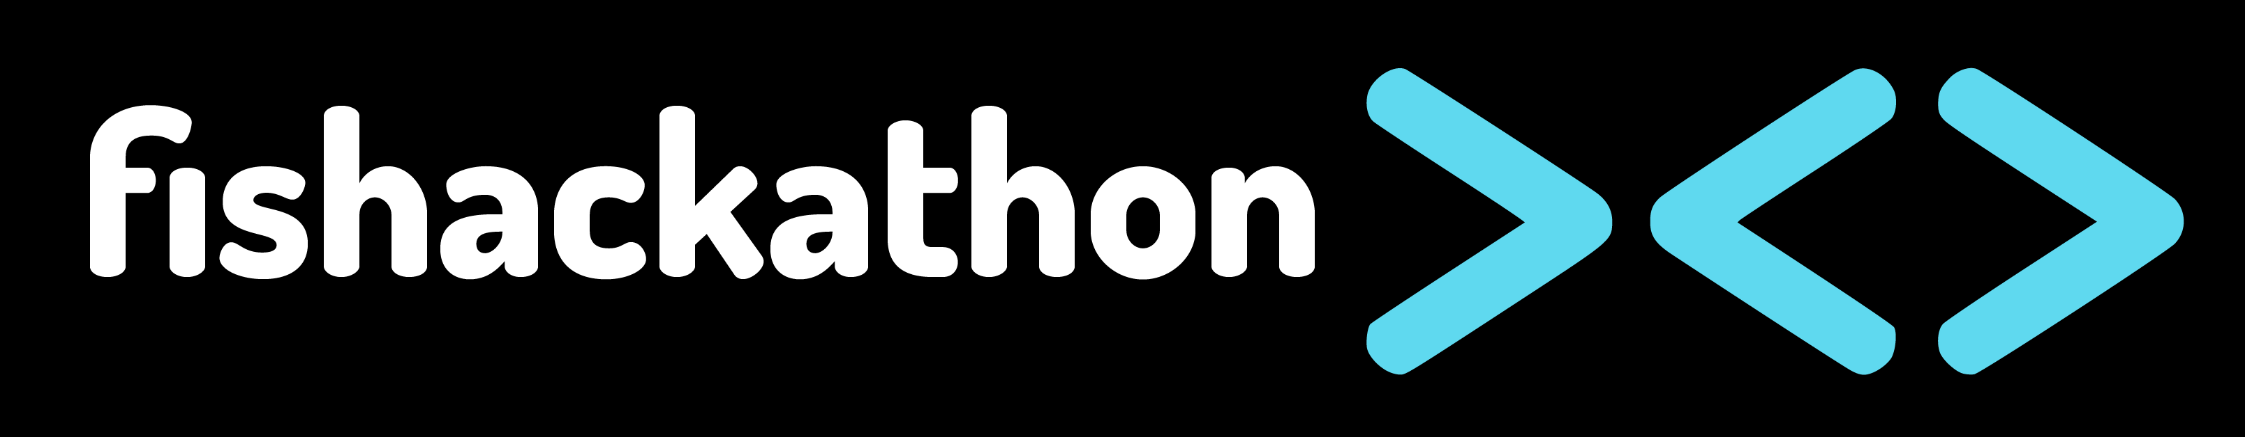
Sigfox & QIoT
介紹

Slide 4
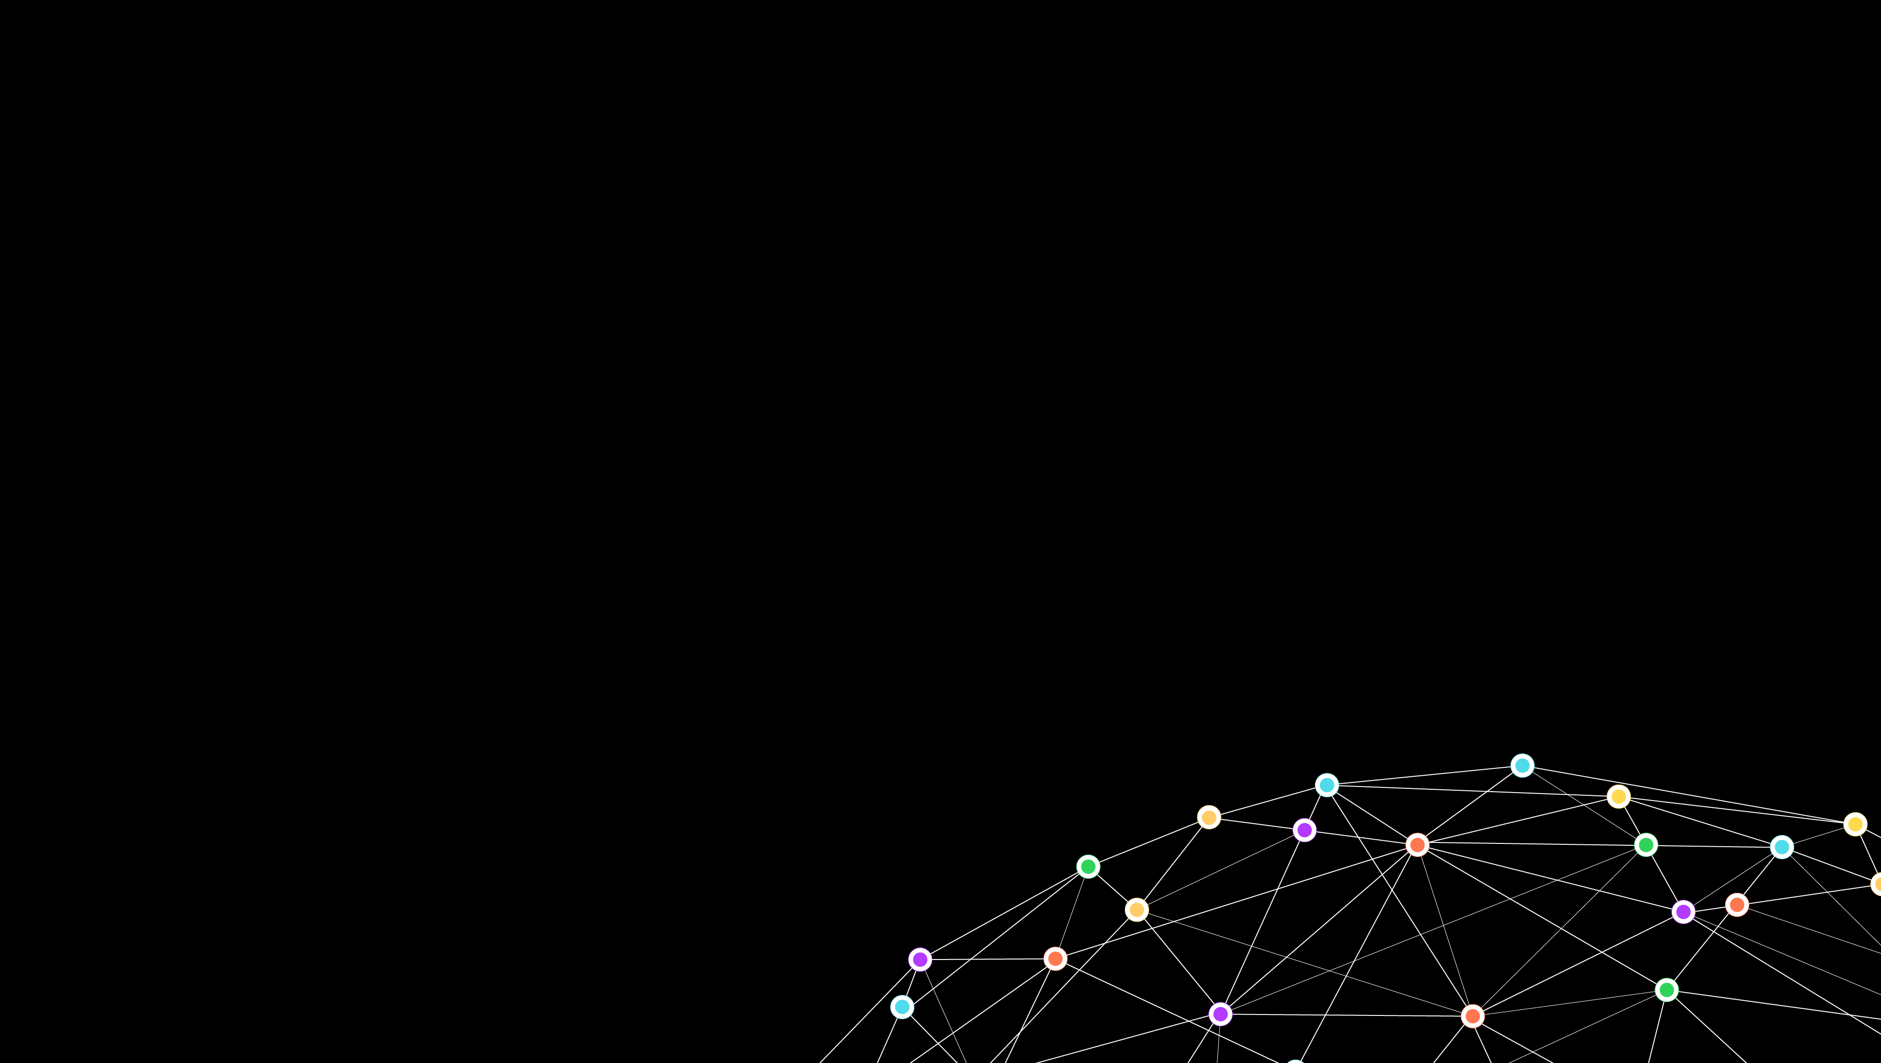
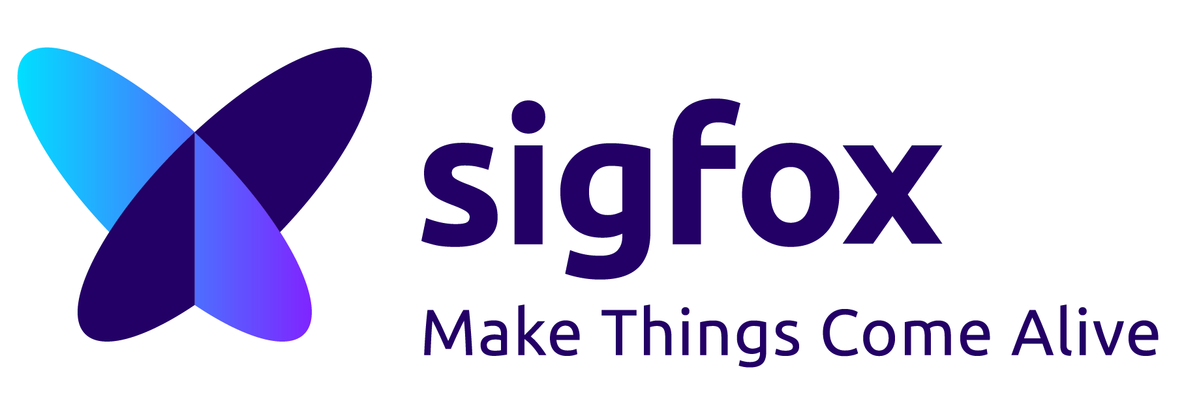
Sigfox
Sigfox為超窄頻通訊技術(Ultra Narrow Band)，主要使用免執照的Sub-Ghz ISM頻段，因此相較於需要授權金的行動電信業者的蜂巢通訊技術，省下了高額的授權費用。Sigfox可傳輸12Bytes以下的數據，也能透過網路定位裝置所在的位置。
來自法國的低功耗廣域網路（Low Power Wide Area Network，簡稱LPWAN) 無線通訊技術
為開放式的IoT網路通訊協定 (蜂巢式, Cellular Style) ，主要使用頻段為 sub-1G"，特性為長距離，低資料量傳輸。
與電信業者(基地台)合作

Slide 5
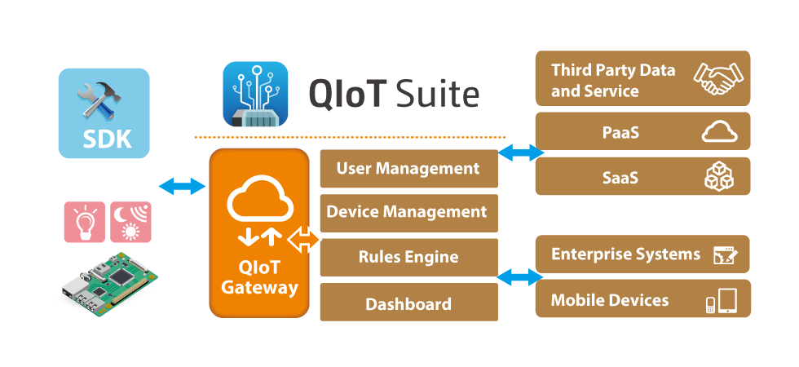
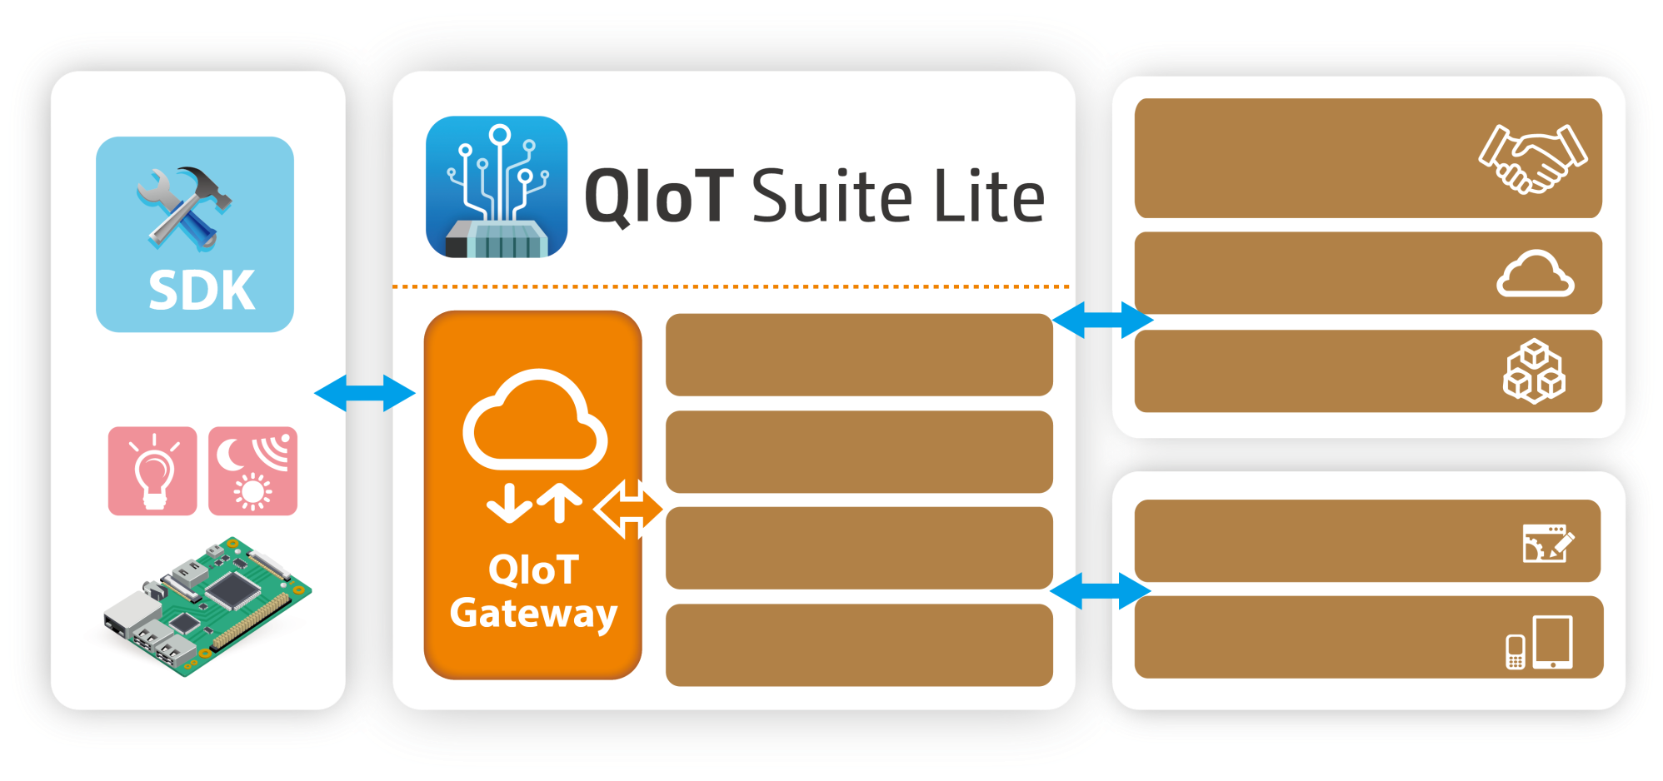
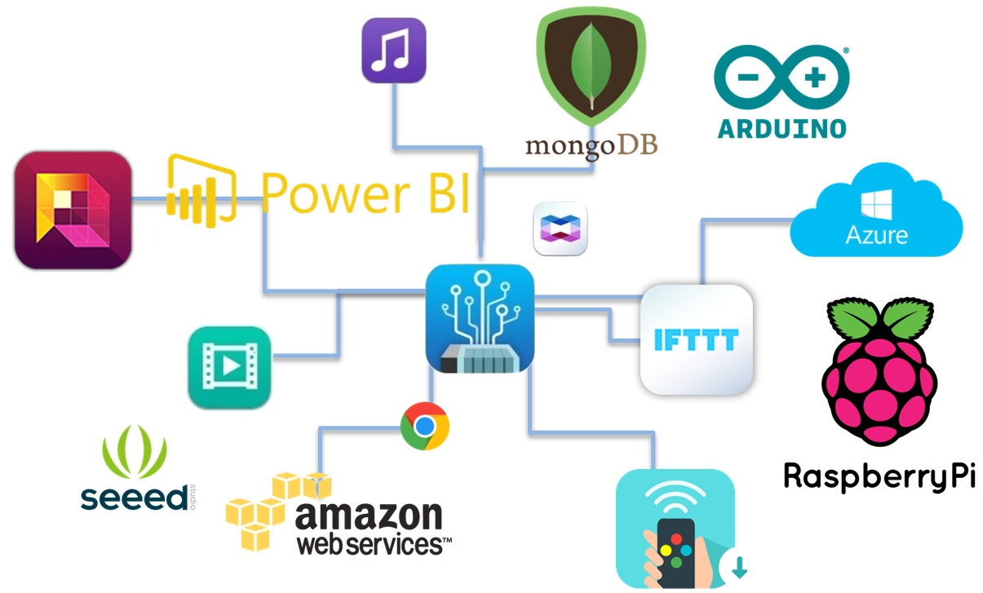
QIoT Suite Lite 從私有雲至混合雲
Hybrid Cloud
第三方資料交換服務
Private Cloud
平台即服務(PaaS)
使用者管理
軟體即服務(SaaS)
設備管理
規則引擎
公司系統
資料儀表板
行動設備
簡易的安裝導覽，立即上手
圖像化的流程設計方式
自己的儀表板，自己設計
QIoT Suite Lite

Slide 6
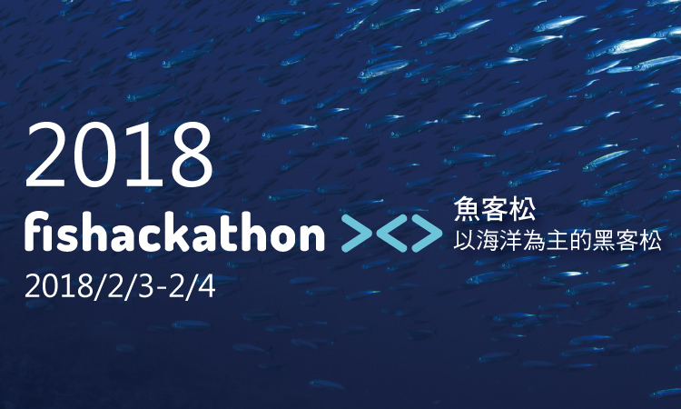
魚客松
「魚客松」是由美國國務院與致力於在全世界建立科技社群的非營利組織HackerNest共同主持。
魚客松在包括台北和高雄等全球數十個城市同時舉行，邀請程式開發人員針對全球海洋、魚類、和漁業當今所面臨的問題，為之開發行動和技術工具。獲勝者可以在當地獲頒獎金並進入全球決賽，並有機會獲得全球大獎。

Slide 7
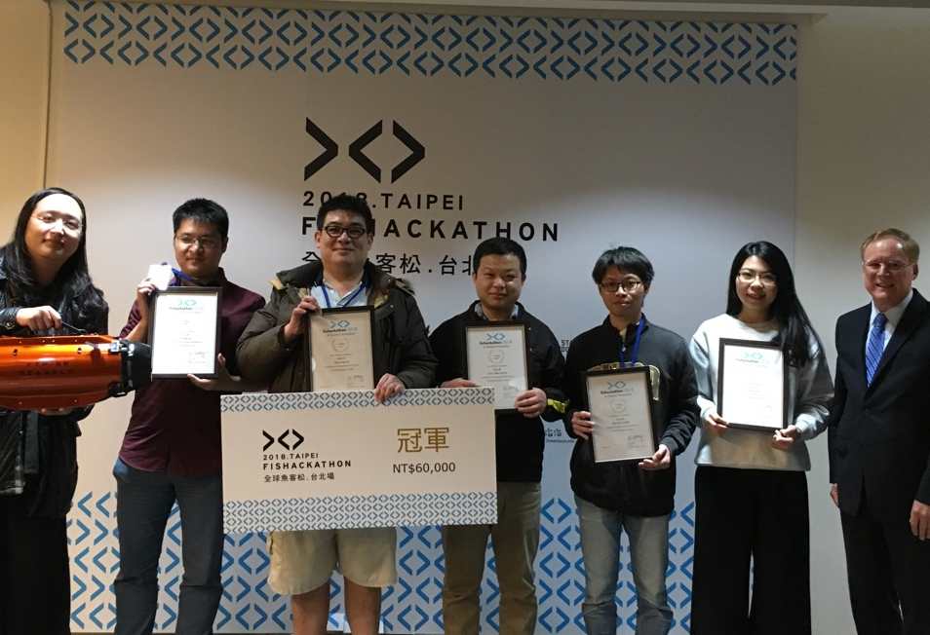
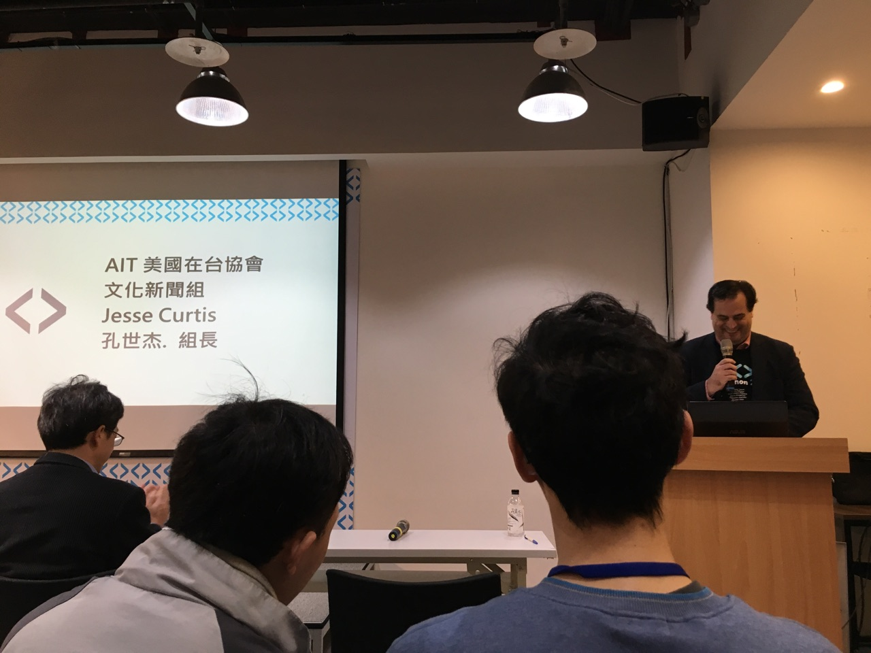
全國冠軍隊伍 Ocean Fox

Slide 8
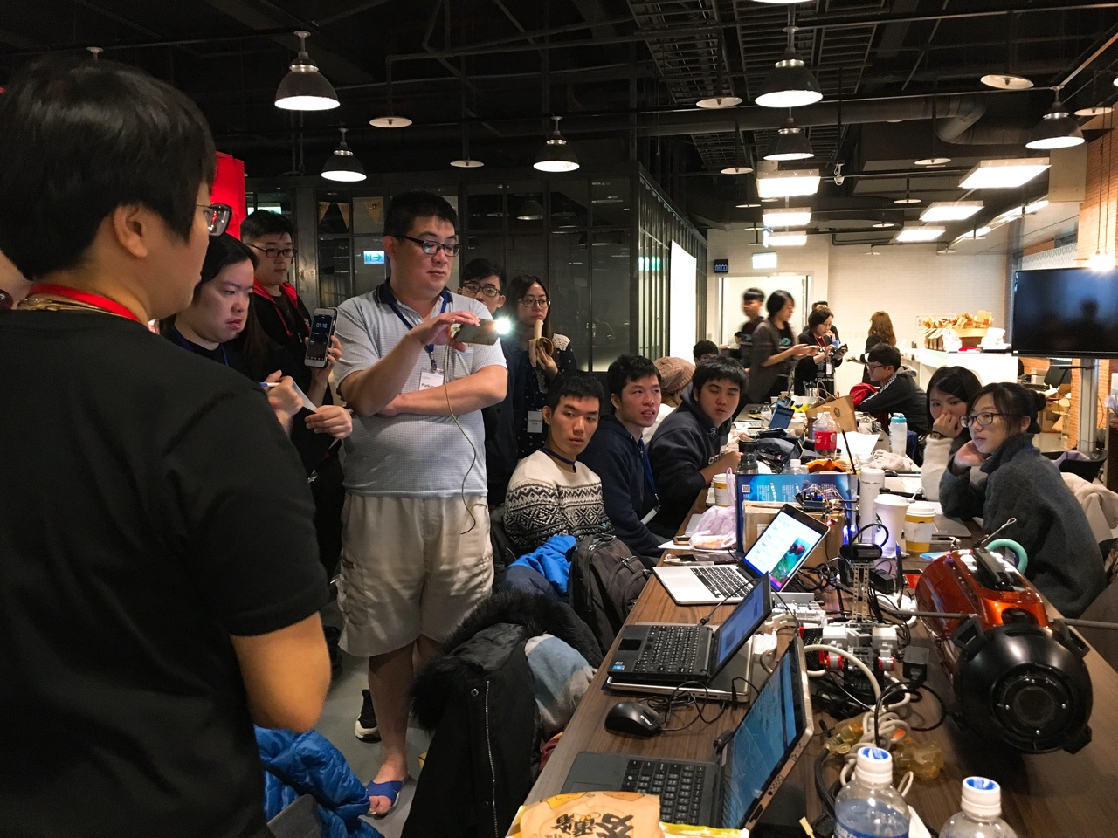
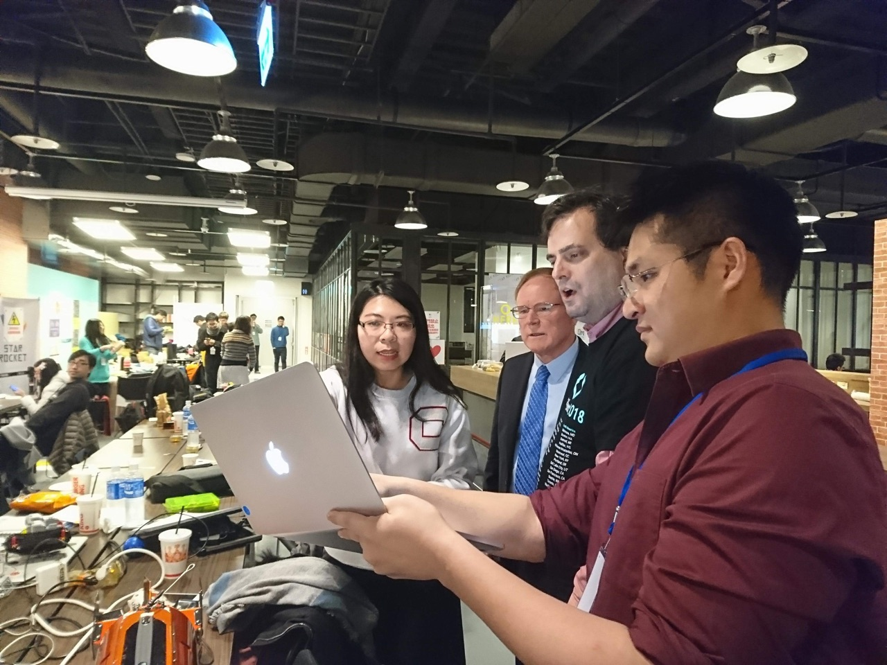
全國冠軍隊伍 Ocean Fox

Slide 9
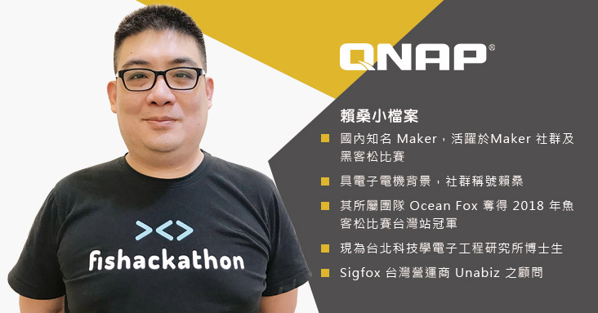
Ocean Fox 隊長

Slide 10
全國冠軍來分享

Slide 11
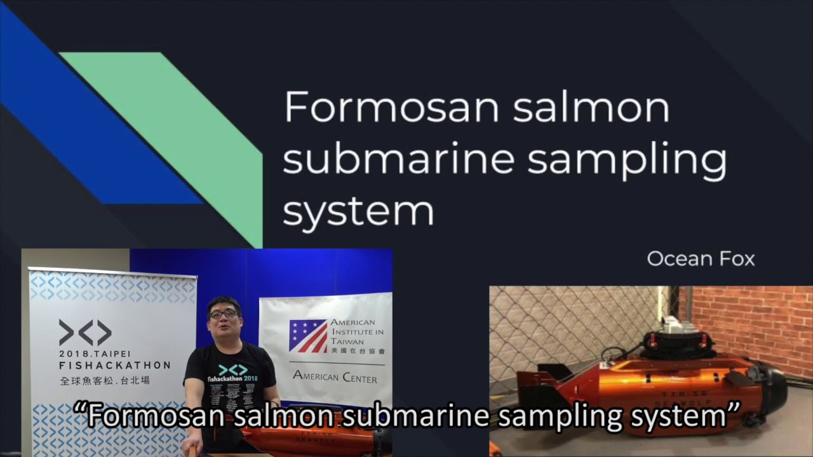
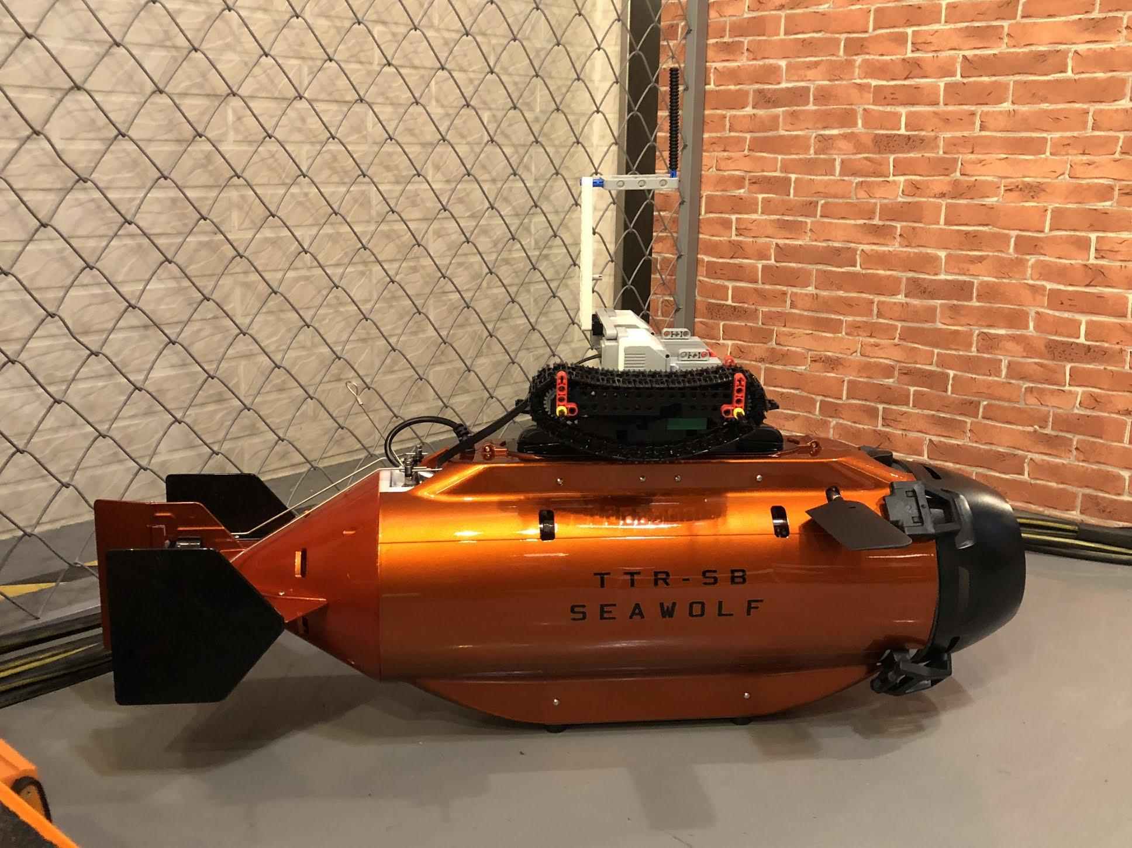
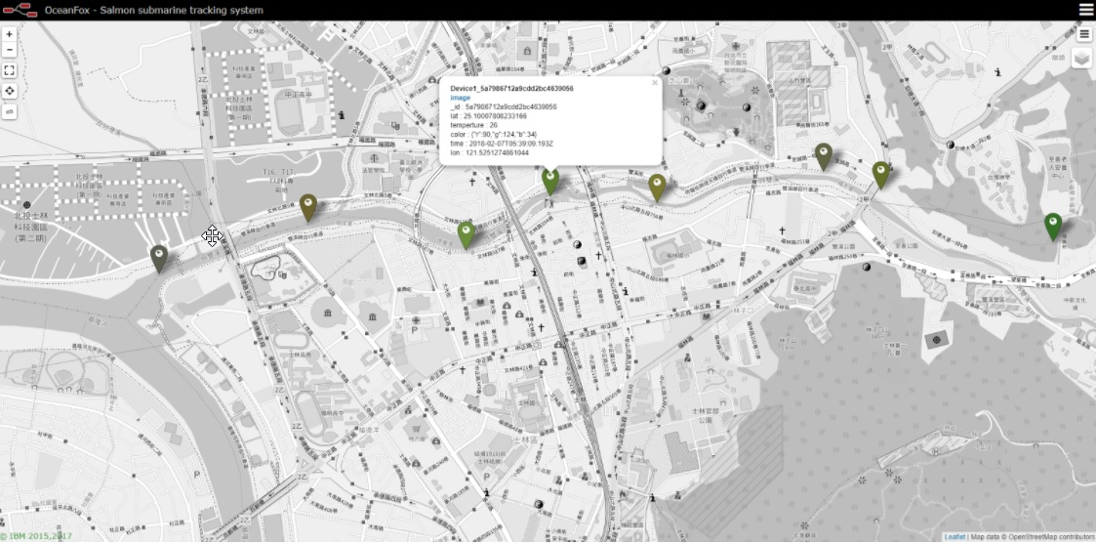
潛艇鉤吻鮭
Formosan salmon submarine sampling system
Ocean Fox
＊賴桑： 說明作品名稱
Notes:
賴桑: 說明作品名稱

Slide 12
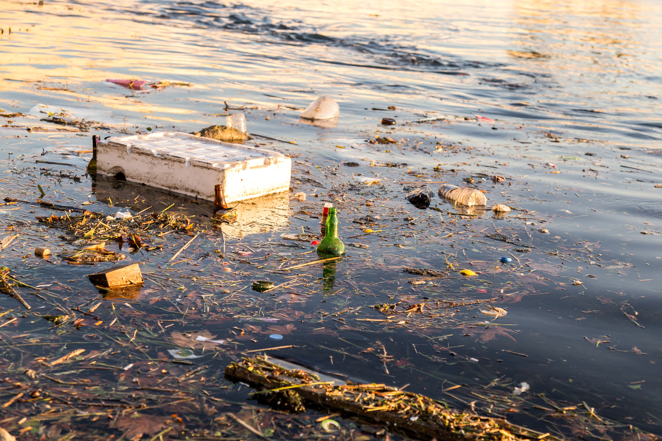
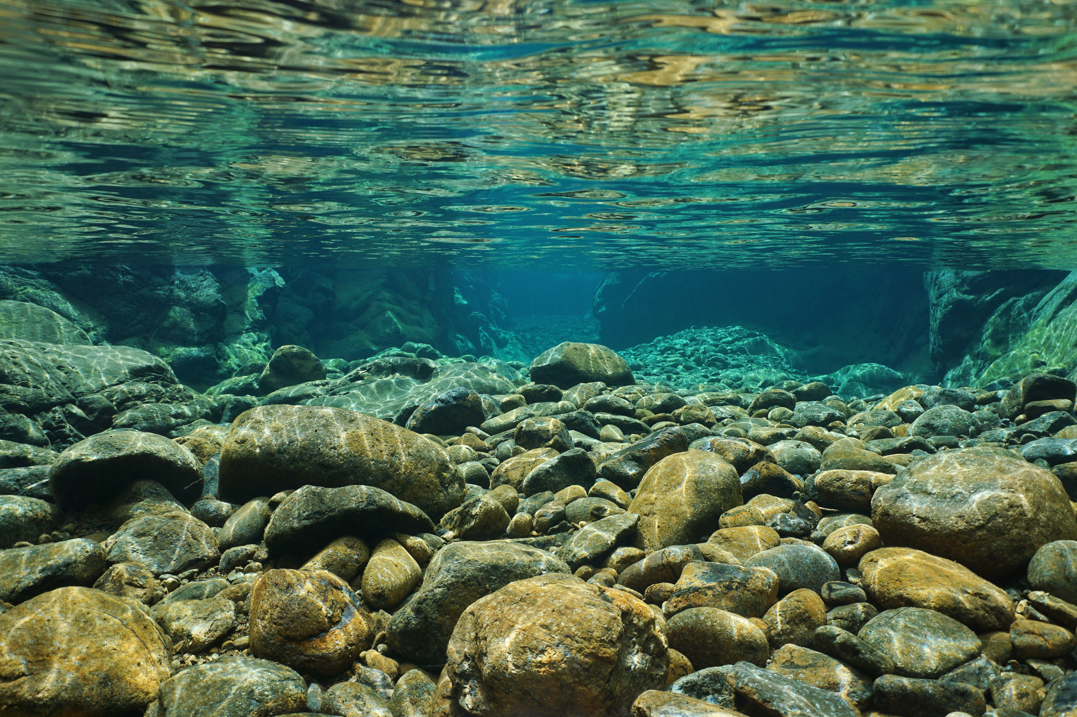
現存問題及改善目的
淡水監測和通報系統
颱風過後死魚成群
電鍍廠架廢水處理不佳
河藻劇增，河川優氧化
農地排污規劃不善
保護河川，永續發展
給下一代一個好的環境

Slide 13
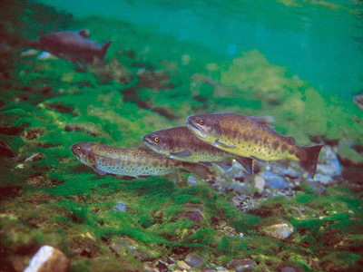
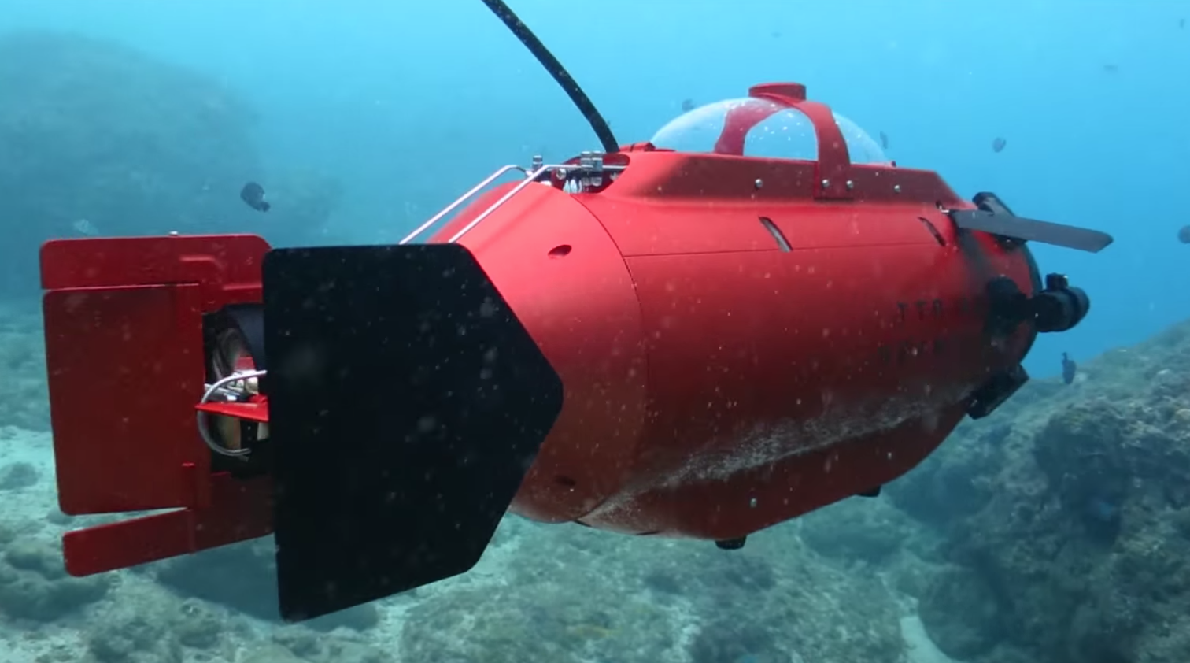
潛艇鉤吻鮭
改善
方案
迴遊特性
  自河流上游出航，出海口自動回航
環境感測
    含濁度、溫度、含氧、水壓等感測器
物聯網特性
    Sigfox回傳資料至雲端儲存分析
河流取樣
    開啟電磁閥，收集異常樣本帶回

Slide 14
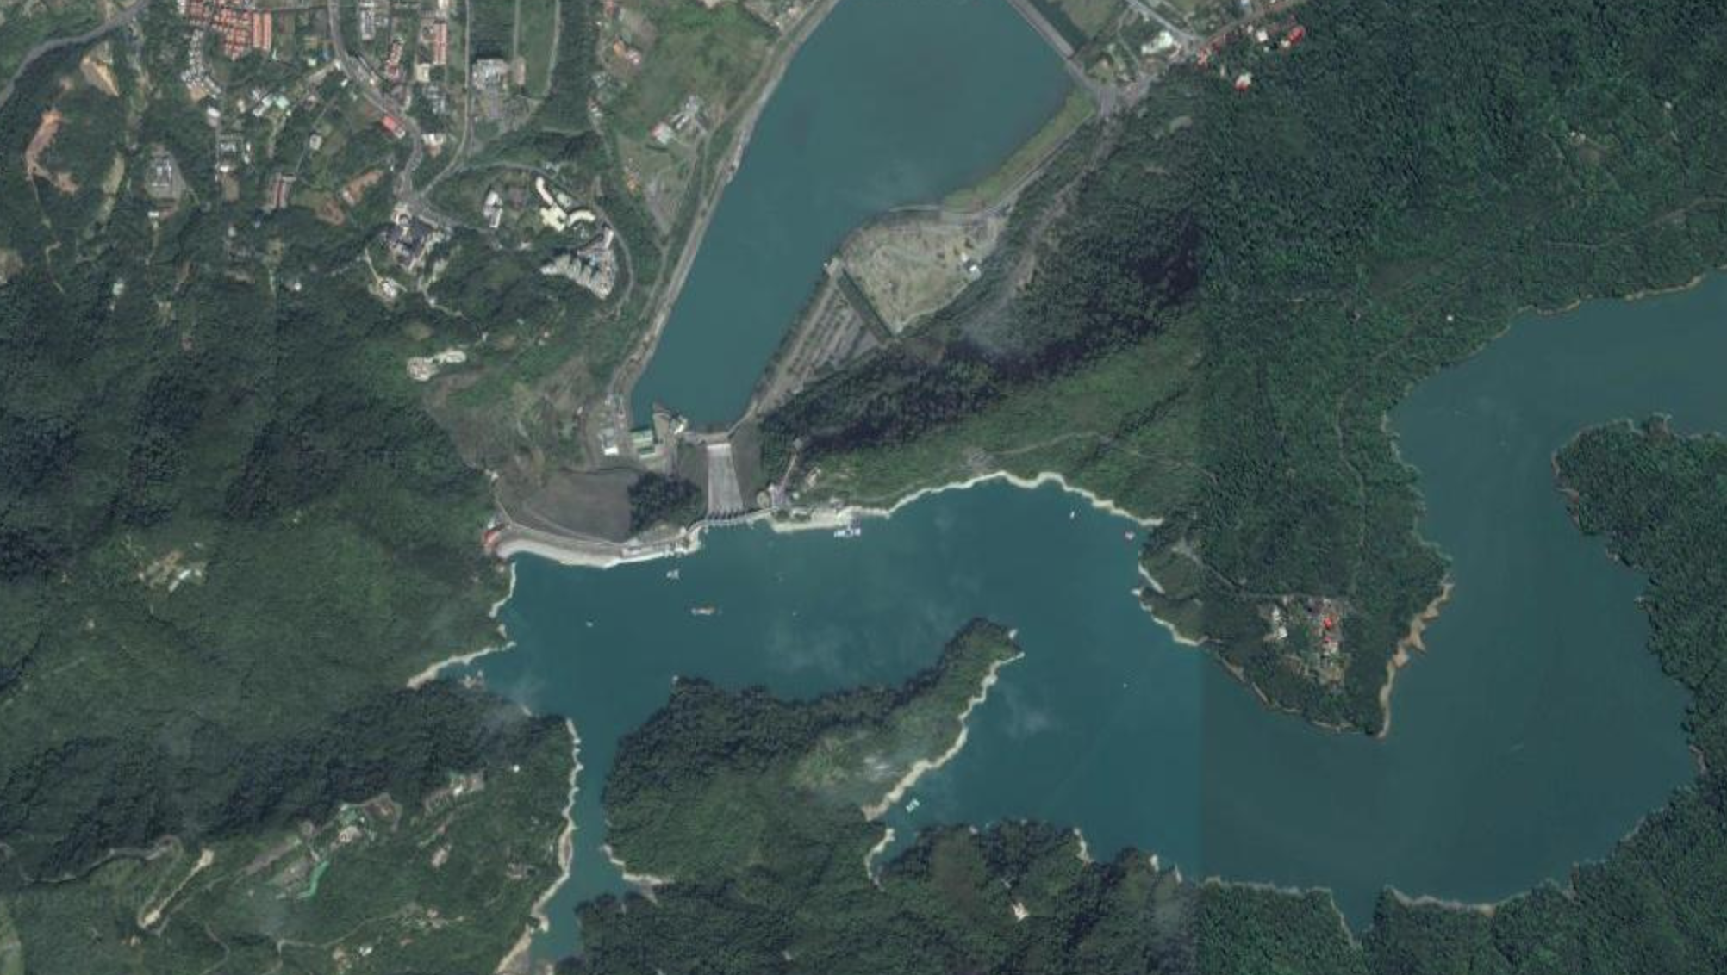
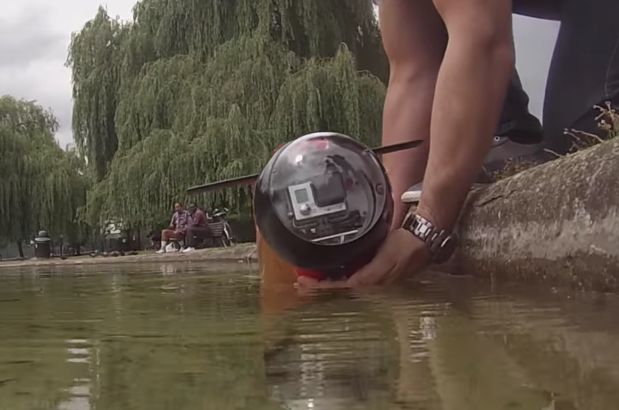
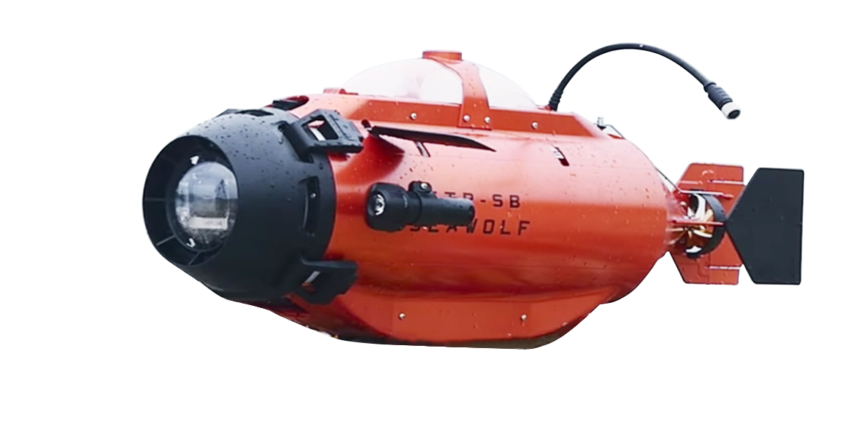
上游 投放潛艇鮭
*以上資訊由魚客松參賽隊伍Ocean Fox提供

Slide 15
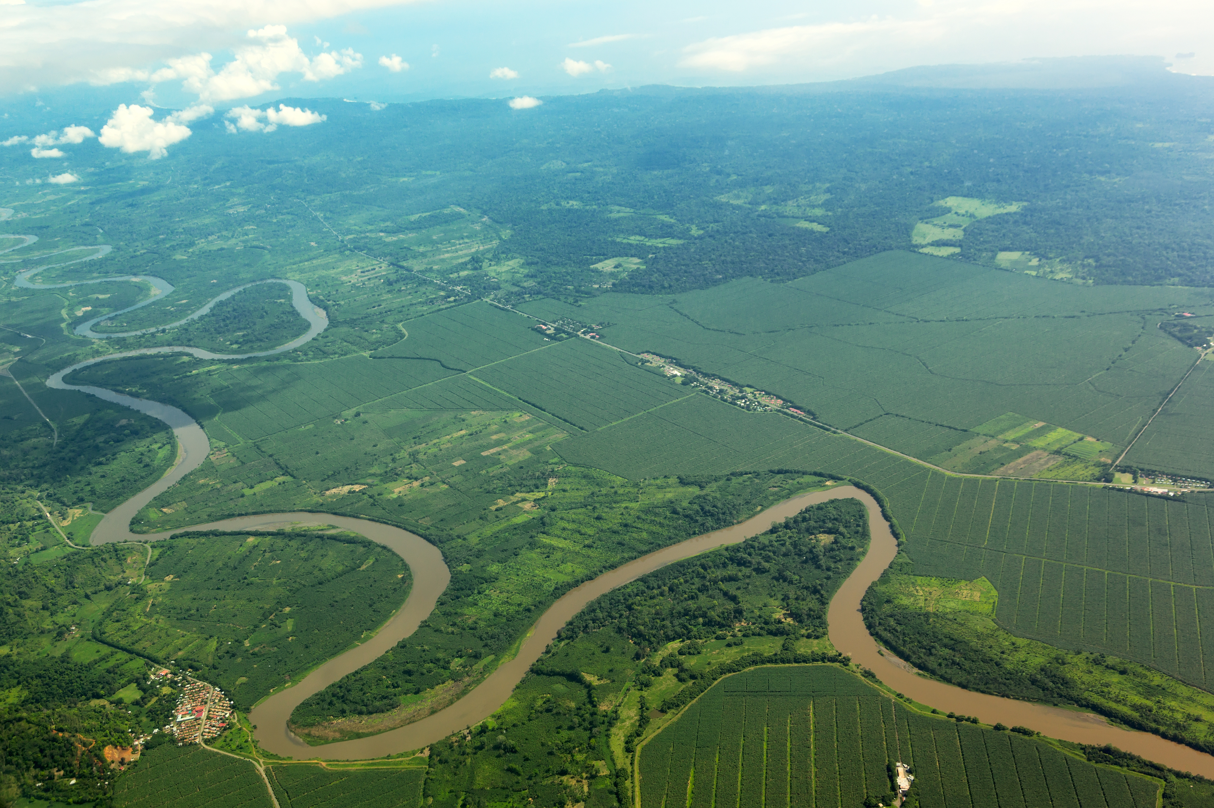
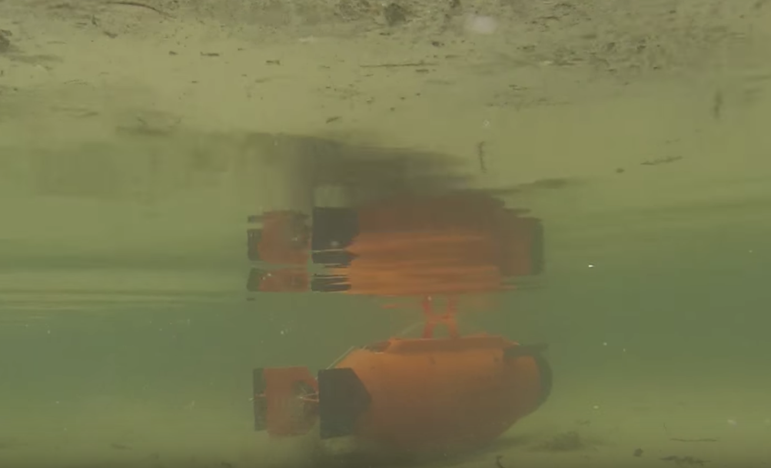
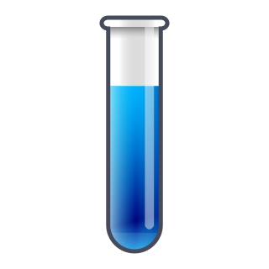
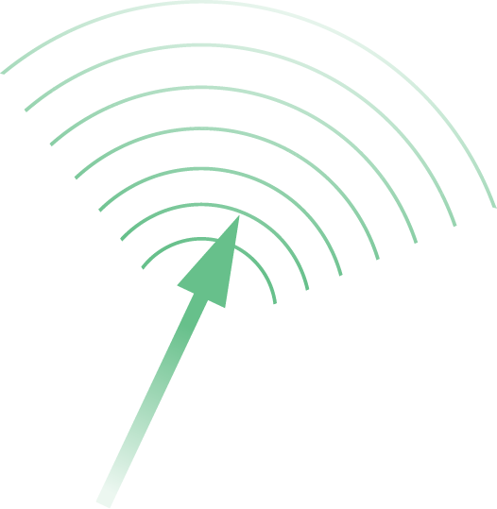
延途收集資料，異常水質取樣本透過 Sigfox 回傳資料
*以上資訊由魚客松參賽隊伍Ocean Fox提供

Slide 16
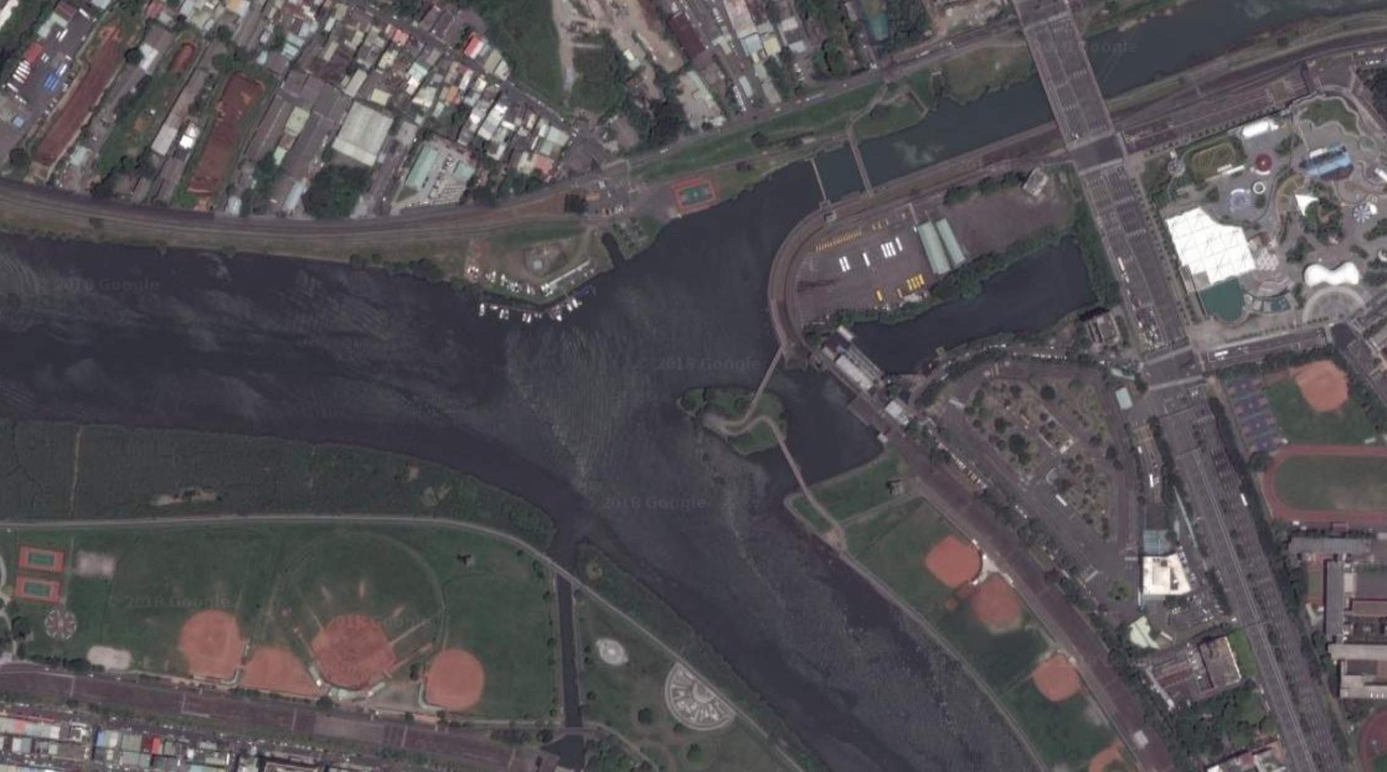
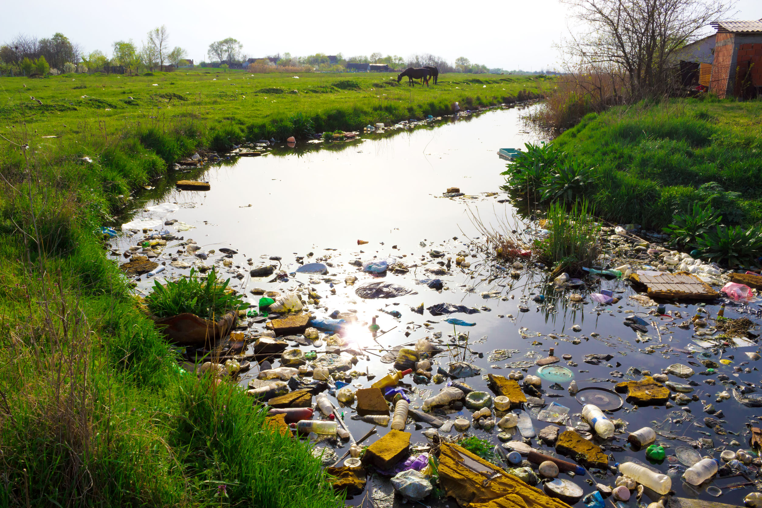
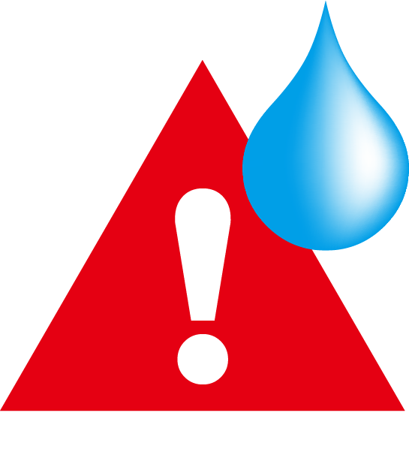
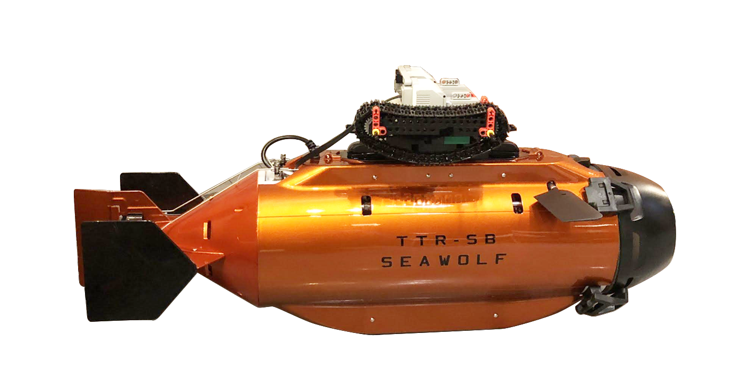

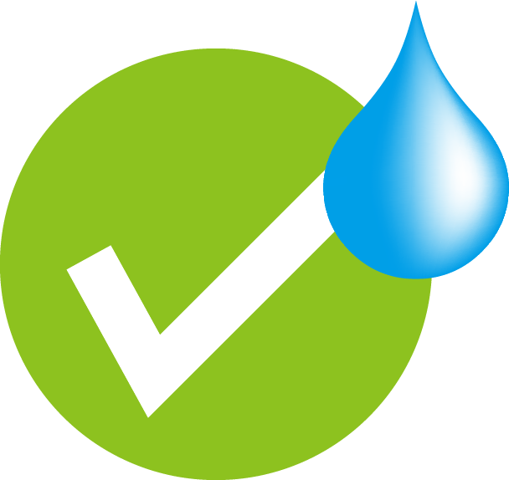
集中監控及防止
非法排放汙水
*以上資訊由魚客松參賽隊伍Ocean Fox提供

Slide 17
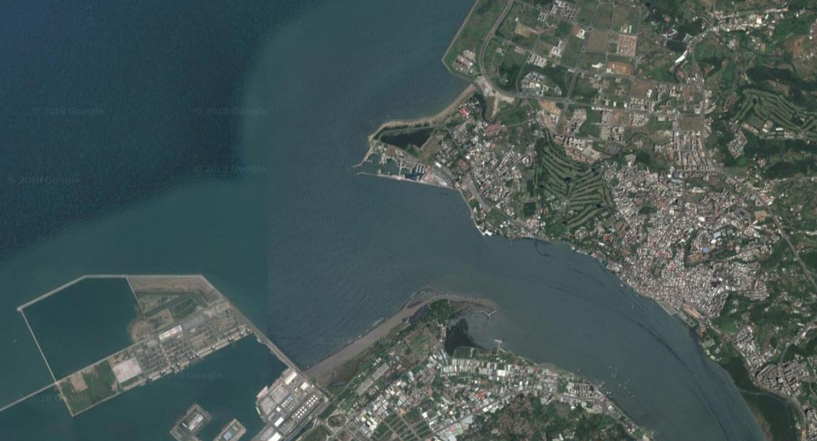



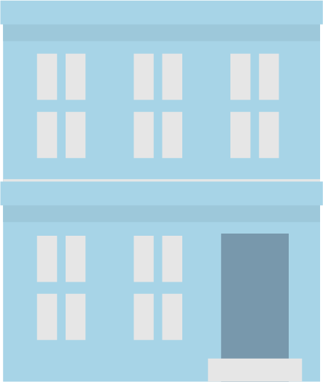

至出海口後，
自動導航回基地回收
*以上資訊由魚客松參賽隊伍Ocean Fox提供

Slide 18
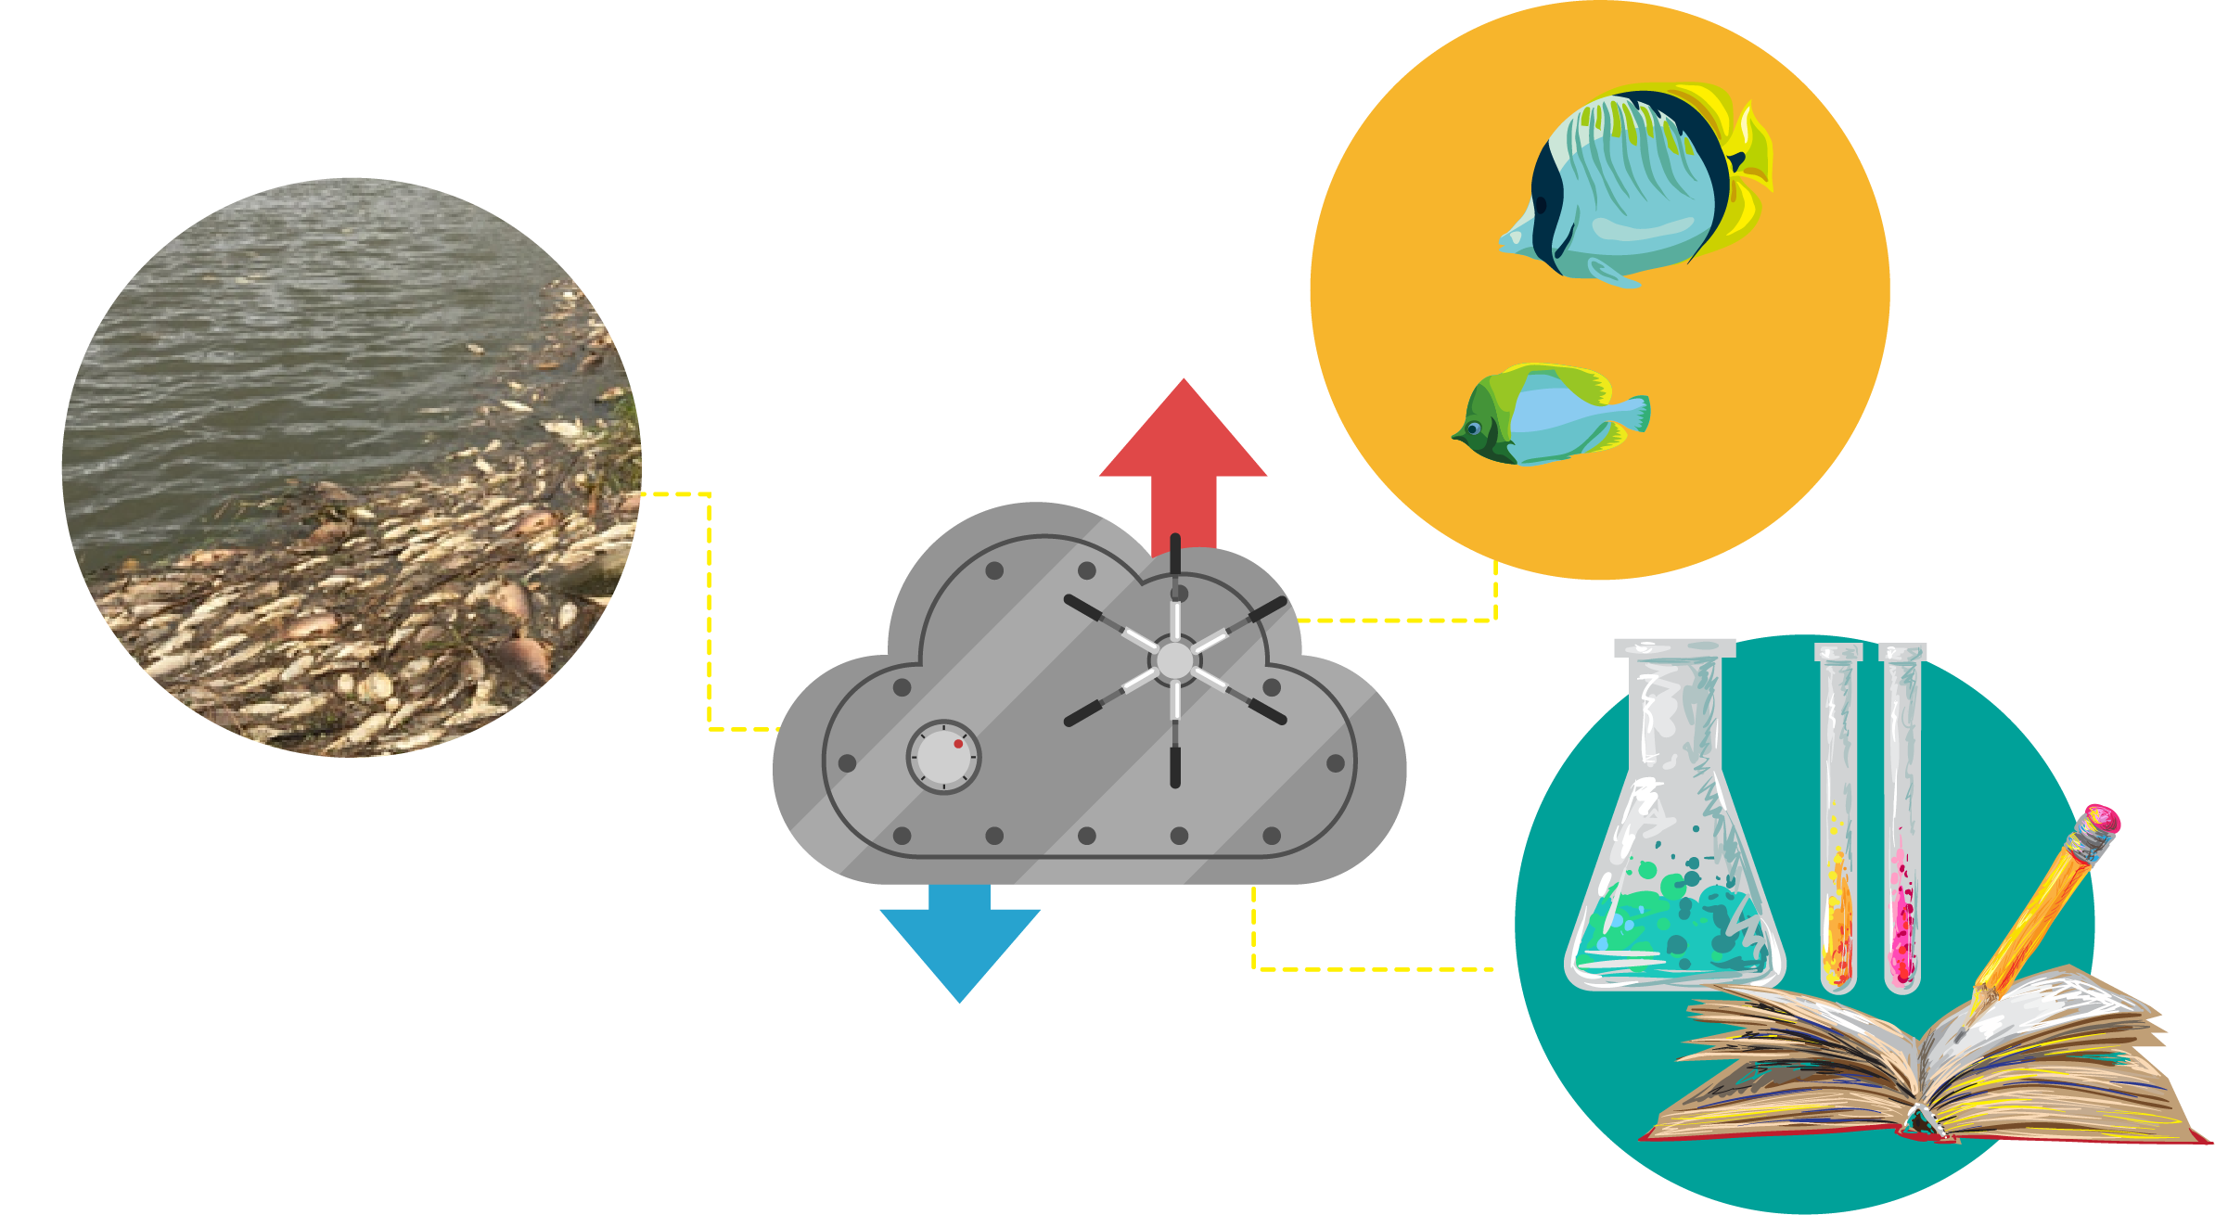
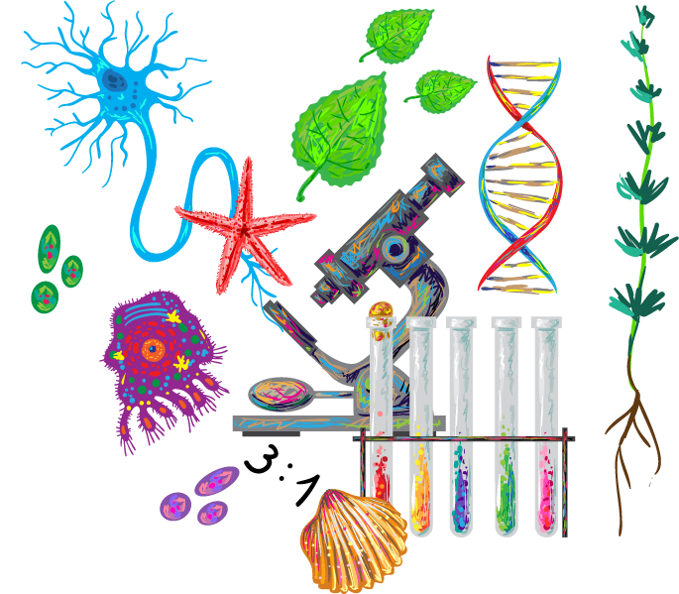
資料收集之後
進階檢測水質
生化需氧量
藻類分析
水質歷史記錄
  記錄樣品影像儲存在雲端
  還原生物集體暴斃之環境條件
  魚類影像分析記錄

Slide 19
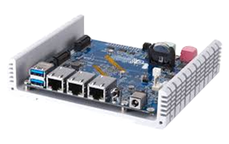
系統框架(1/2)
QNAP QBoat Sunny
IoT微型伺服器
  Dump data
相機
採取動作
數據傳輸
感測器
GPS
UnaShield V2S for Sigfox

Slide 20
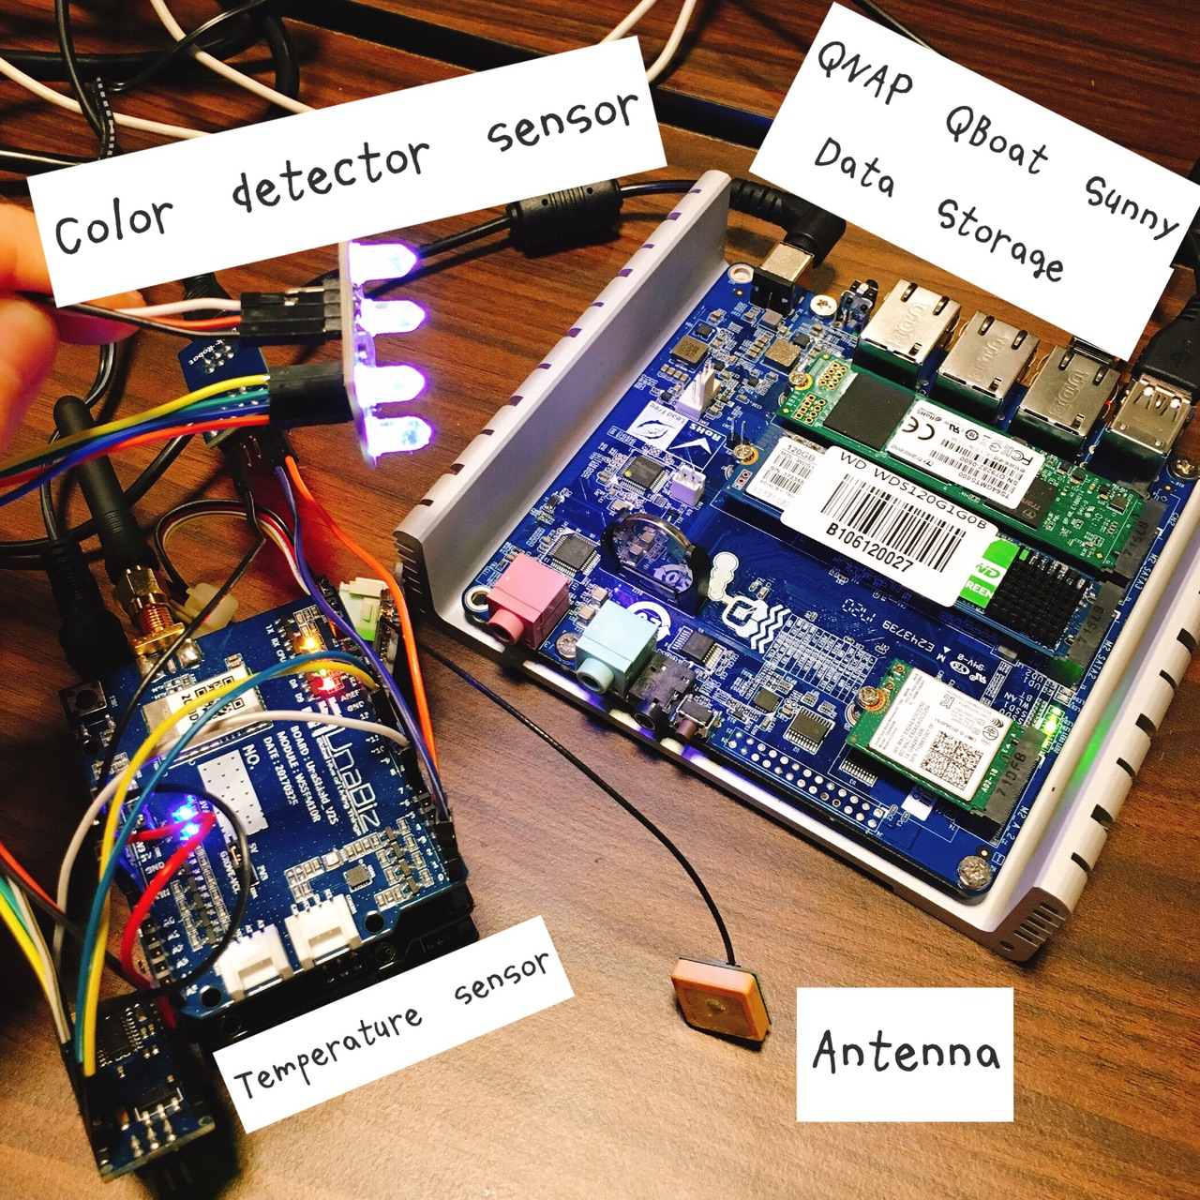
系統框架 (2/2)
雷虎潛水艇
雷虎潛水艇
  Pixhawk 自動駕駛系統
環境檢測插件
  Arduino、顏色感測器、溫度感測器
通訊技術與雲服務
  Sigfox & GPS
  QNAP QBoat Sunny (私有雲)
  Microsoft Azure (公有雲)

Slide 21
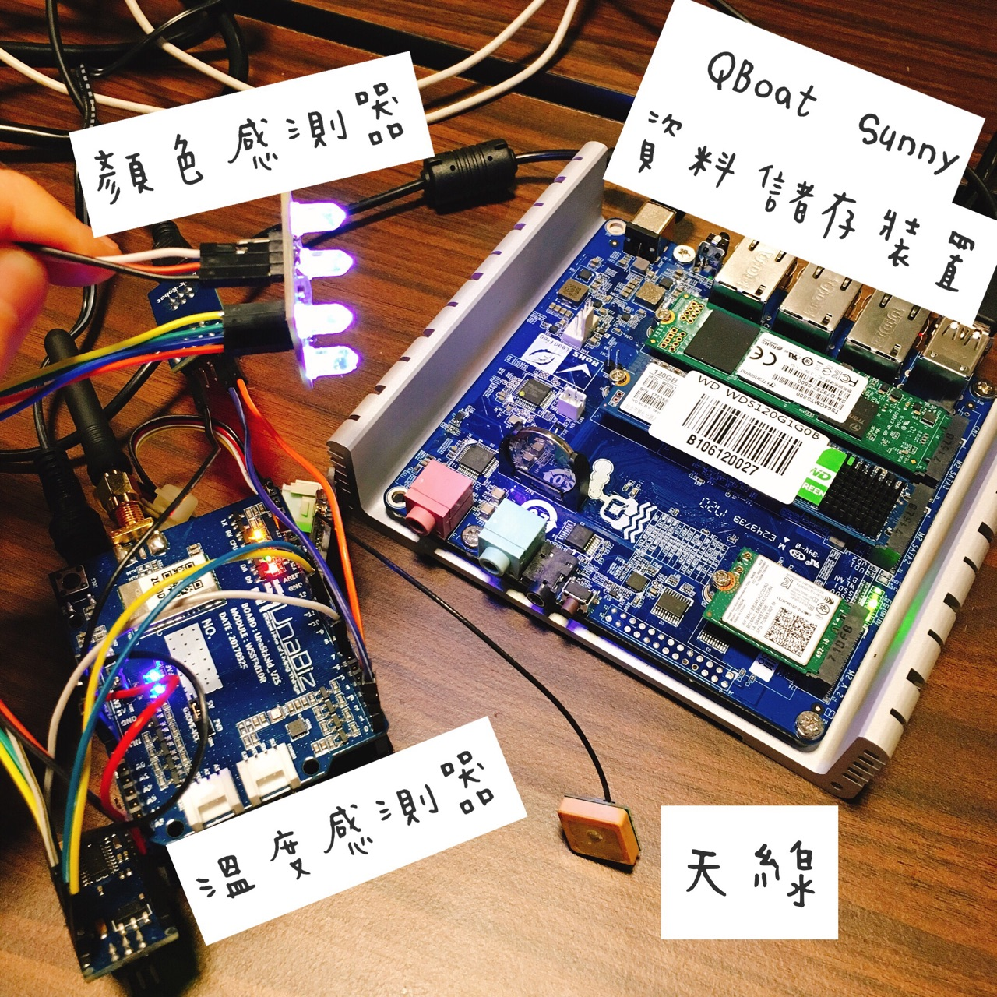
資料收集裝置
元件
  QNAP QBoat Sunny 作為控制中、資料儲存、及連線設備
  Arduino 作為感測器集線器
  無線通訊透過UnaShield V2S for Sigfox
特點
  容易使用
  可擴充感測器

Slide 22
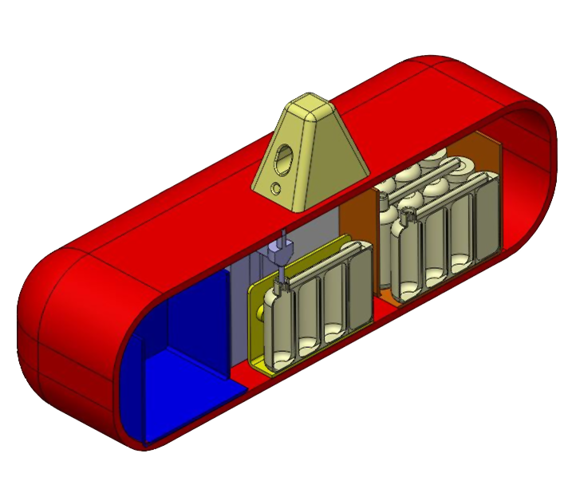

樣品分析
每一管10cc並滴入化學試劑，用於即時檢驗的現況，並搭配GPS、環境資訊上載到Sigfox網路；相同的資訊會也會被保留在QNAP QBoat Sunny中，待回實驗室後可透過區域網路複製出來，同時也將副本上傳至公有雲
備留取樣水回實驗室可繼續進行更精細分析
公有雲
QNAP QBoat Sunny
Notes:
每一管10cc並滴入化學試劑，用於即時檢驗的現況，並搭配GPS、環境資訊上載到Sigfox網路；同樣的資訊會也會被保留在QBoat Sunny中，待回實驗室後可透過區域網路複製出來，同時也副本給Microsoft Azure

Slide 23
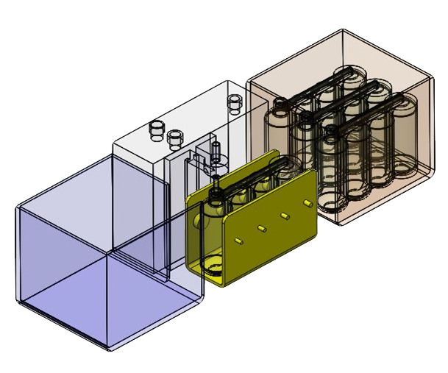
資料收集裝置3D圖 (2/1)
取樣機械剖面圖

Slide 24
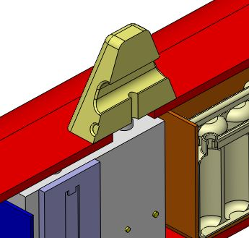
資料收集裝置3D圖 (2/2)
濁度計放置在這個溝槽
取樣口
溫度計

Slide 25
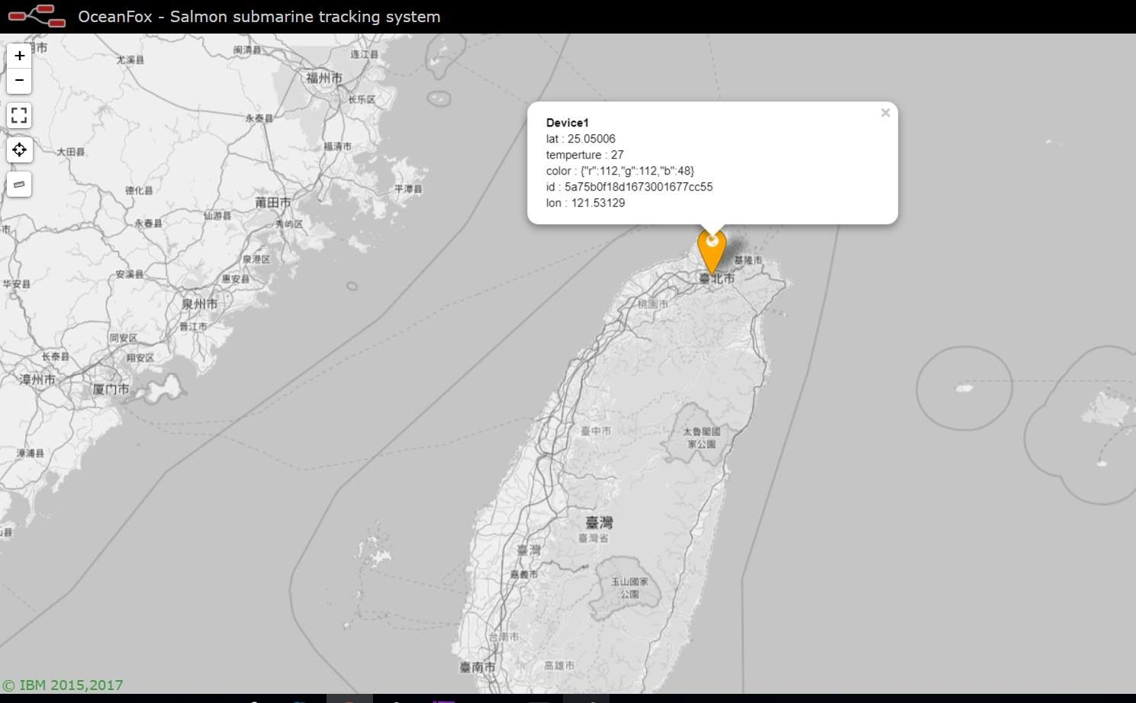
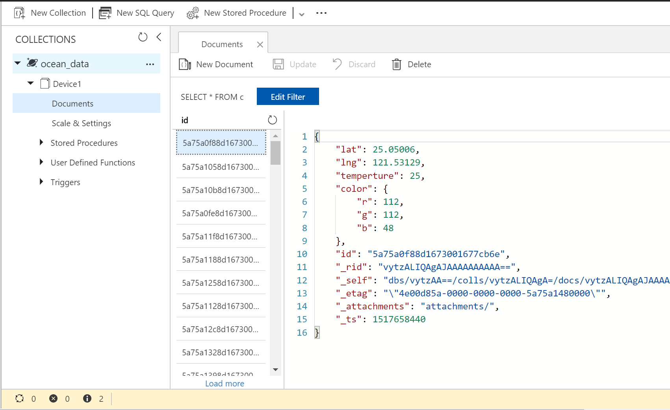
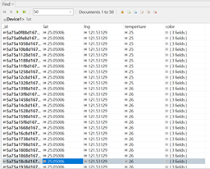
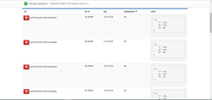
實驗室後台樣本與管理
Sigfox
回傳即時資料
QNAP QBoat Sunny
存儲詳細取樣記錄
公有雲
大數據資料儲存
進階資料分析
＊藉由Sigfox回傳並記錄於QBoat Sunny中的詳細取樣記錄，回到實驗室後結合Microsoft Azure的雲端服務，可以只用瀏覽器就在畫面上呈現各個取樣點的資訊狀況
Notes:
藉由Sigfox回傳並記錄於QBoat Sunny中的詳細取樣記錄，回到實驗室後結合Microsoft Azure的雲端服務，可以只用瀏覽器就在畫面上呈現各個取樣點的資訊狀況

Slide 26
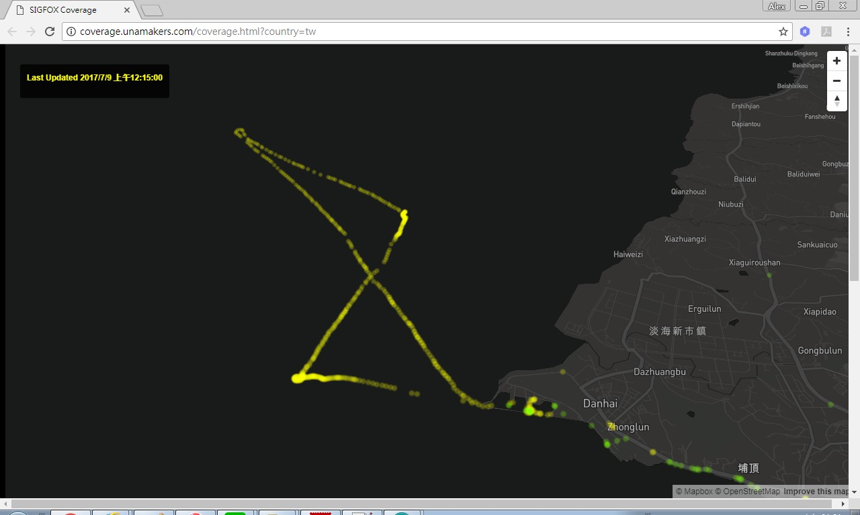

Sigfox 無線通訊傳輸
符合IEEE 802.11ah物聯網傳輸規格
低功率消耗
實測傳輸可達10km
  無使用其他輔助裝置
＊20170807在台灣淡水出海實測，只利用手機行動電源，在沒有Repeater以及任何輔助強波裝置下，能達到10km的傳輸距離
Notes:
20170807在台灣淡水出海實測，只利用手機行動電源，在沒有Repeater以及任何輔助強波裝置下，能達到10km的傳輸距離

Slide 27
影片分享

Slide 28

Fishakathon 海外參賽影片

Slide 29
來自Sigfox的訊息
Nicolas Lesconnec
Head of Technology Adoption | University Programs & Developer Relations

Slide 30
動手連接
QIoT Suite Lite 和 Sigfox

Slide 31


Live Demo – QIoT 與 Sigfox
怎麼做連接
在QIoT Suite Lite上建立一個IoT Applaction、Things、Resource後，便可取得Resource HTTP以及HTTPS 的URL
至Sigfox網站開通Device以及註冊帳號後便可開始做連接啦!

Slide 32

登入sigfox

Slide 33

Sigfox首頁畫面

Slide 34

到Device Type分頁 → 點選 ‘New’
New

Slide 35

輸入相對應資訊 → 點選 ‘Ok’
Ok

Slide 36

在側邊欄選擇CALLBACKS → 點選 ‘New’
New

Slide 37

點選 ‘Custom callback’

Slide 38

輸入相對應資訊 → 點擊 ‘Ok’
Ok

Slide 39

設定完成後即可在QIoT Suite Lite
接收到Sigfox訊息

Slide 40
QIoT＋Sigfox
是您最好的選擇

